Slide 1
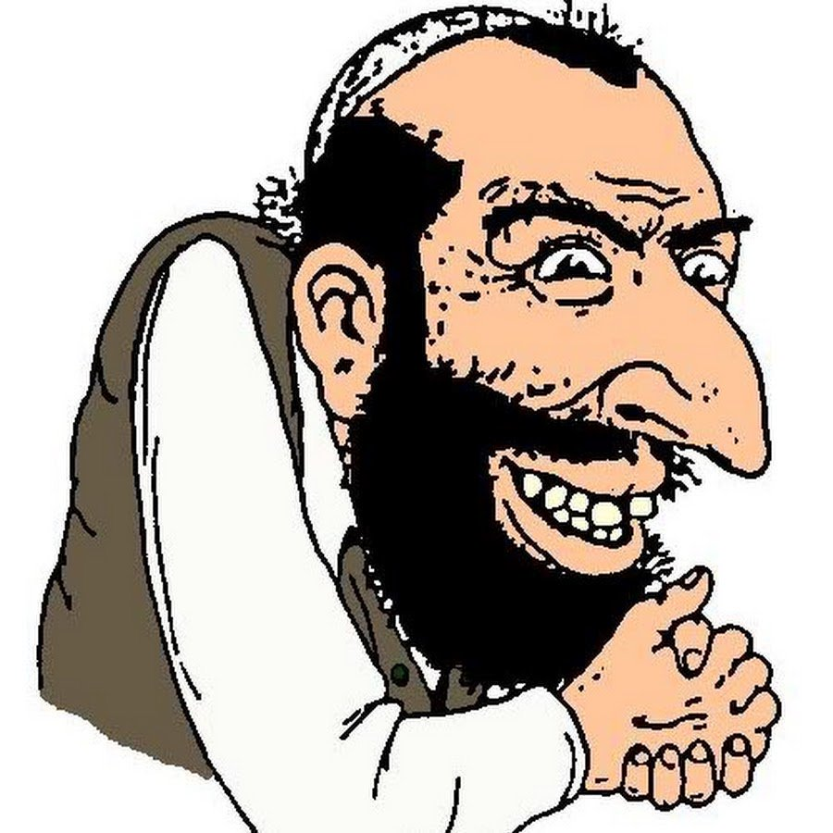
Social network
ВИнокуров Александр

Slide 2
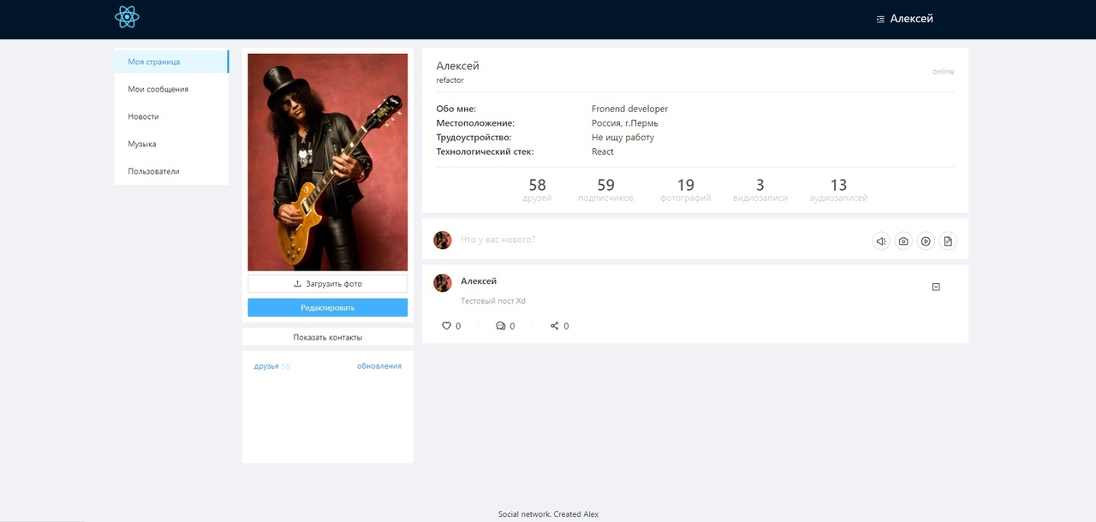
Мой проект – это backend для социальной сети, написанный на python Django. Frontend мне предоставил мой старший брат. Т.к. со временем сервер перерос фронт, у нас с ним началась командная разработка. Вот фото страницы пользователя:

Slide 3


Почему я выбрал Django? Ответ прост, в будущем я решил стать программистом, чем раньше я начну получать опыт в этом фреймворке, тем мне легче будет найти работу в будущем, а еще он более удобный, т.к. в нем очень много доступно «из коробки», в отличии от того же Flask.

Slide 4
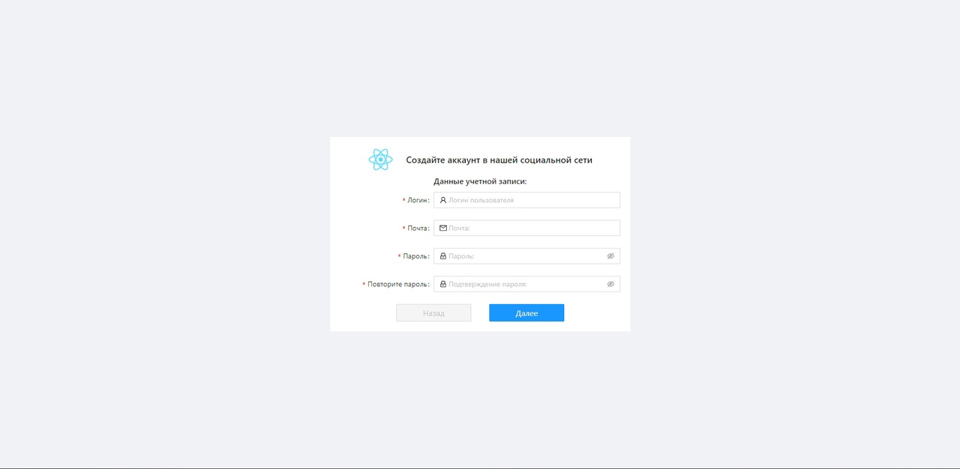
Про структуру приложения можно почитать на: https://drive.google.com/file/d/1K4wkL7X01vFRQiKcrs0mFI1As_eBzvjw/view
Из интересных библиотек – Django и socketio

Slide 5
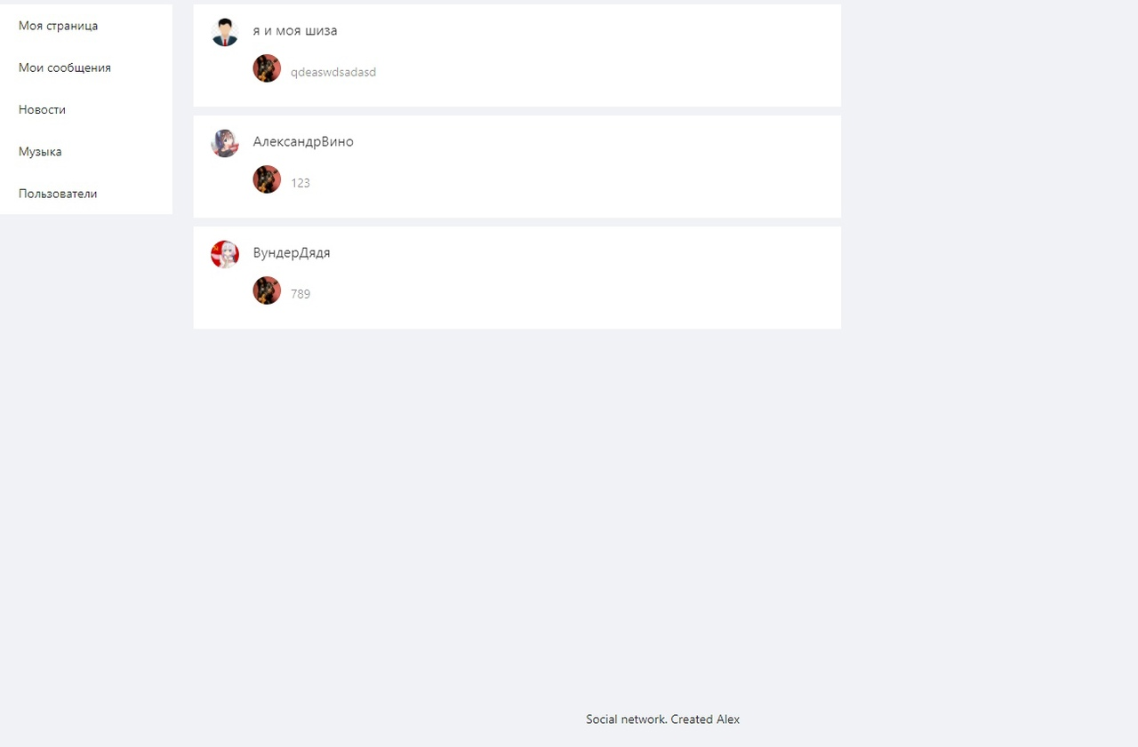
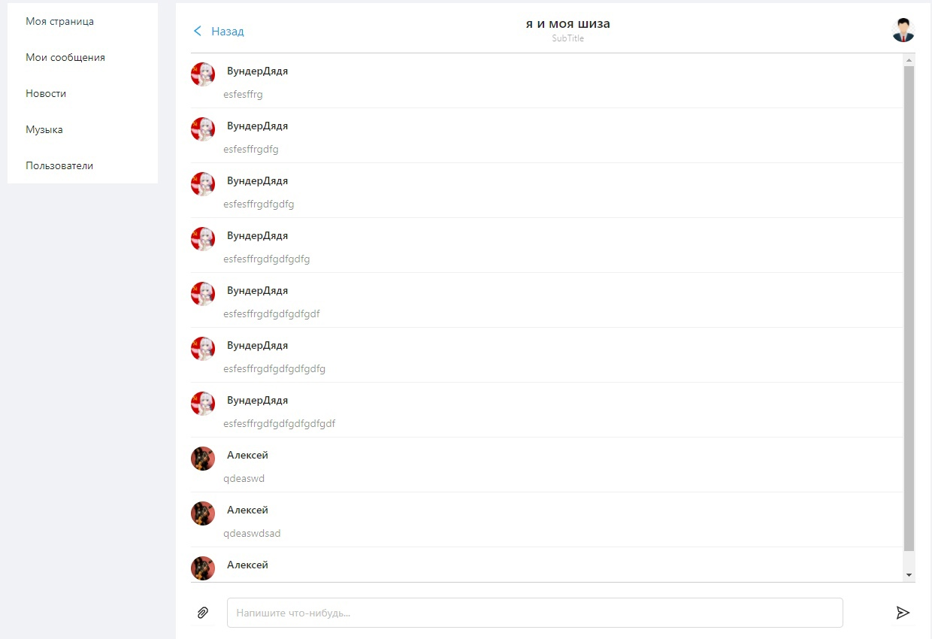
Изюминка моего приложения – чат, который реализован на websocket соединении, для работы приложения в реальном времени.

Slide 6

Далее можно продолжать разработку чата, реализовать все то, что я не успел. Проект послужил мне хорошим пинком в изучении Django, что несомненно понадобится мне в будущем, также его можно смело добавлять в портфолио.

Slide 7
Спасибо за внимание

